Slide 1
第八章
课时8 直线与圆锥曲线的位置关系

Slide 6
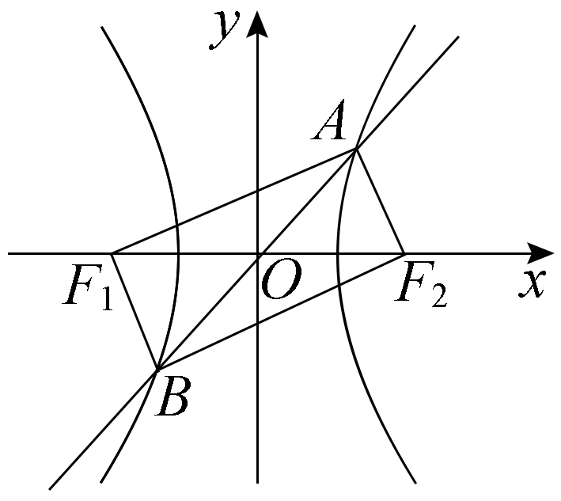

Slide 8
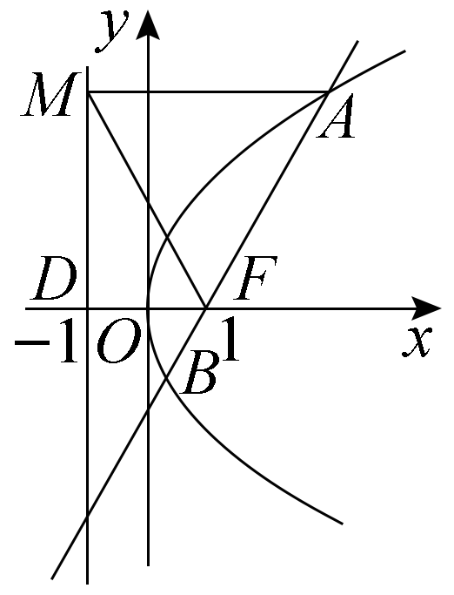

Slide 14
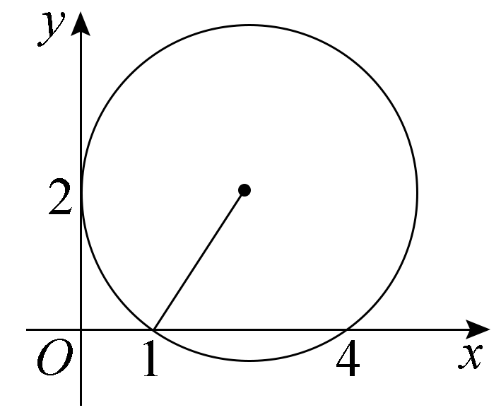

Slide 34
感谢观看

